Slide 1
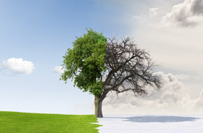
7. SINIF 1. ÜNİTE
Melek ve Ahiret İnancı

Slide 2
2. MELEKLER VE ÖZELLİKLERİ
Kazanım : 7.1.2. Melekler özellikleri ve görevlerine göre sınıflandırır.
Melek gibi insan
Melek yüzlü insan
Melek gibi
Verilen cümlelerde verilmek istenilen mesajlar nelerdir?

Slide 3
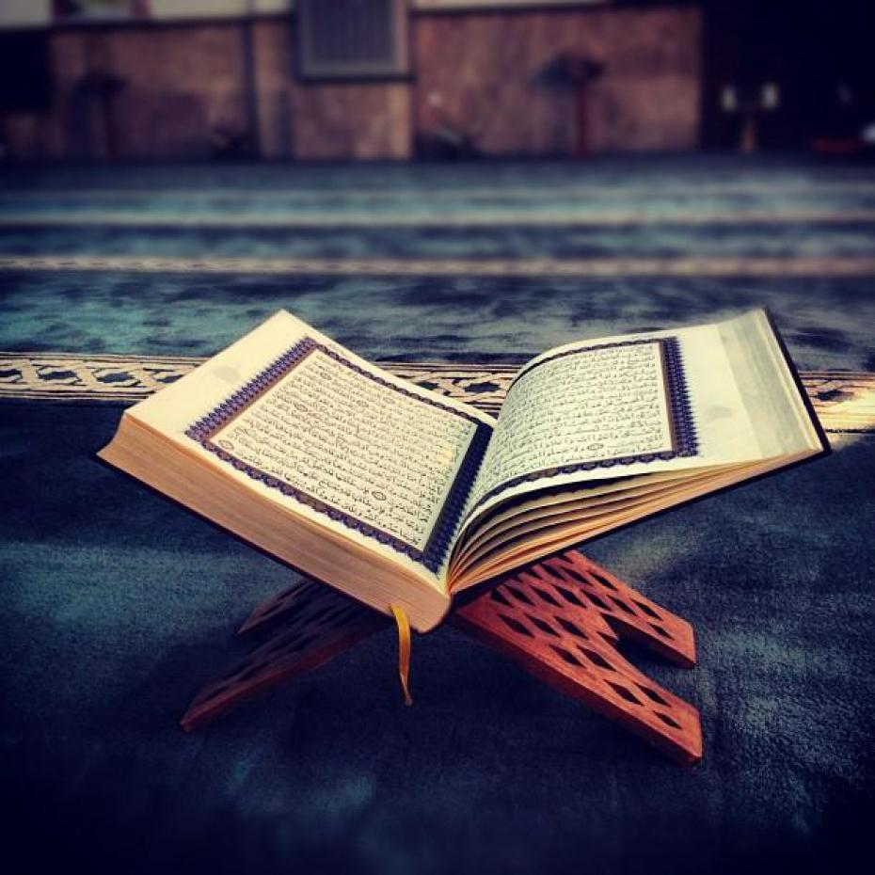
Ayete göre imanın şartları nelerdir?
“Peygamber, Rabbinden kendisine indirilene iman etti, mü’minler de (iman ettiler). Her biri; Allah’a, meleklerine, kitaplarına ve peygamberlerine iman ettiler ve şöyle dediler: ‘Onun peygamberlerinden hiçbirini (diğerinden) ayırt etmeyiz.’ ...”
Bakara suresi, 285. ayet

Slide 4
Parçaya göre işaretleyelim
Allah’ın (c.c.) haber verdiği varlıklardan olan melekler duyu organlarıyla algılanamazlar. Ancak Müslümanlar onların varlığını kabul eder. Çünkü bu nuranî ve ruhanî varlıklara inanmak imanın altı şartından biridir. Kur’an-ı Kerim’deki pek çok ayette meleklerin varlığından ve özelliklerinden bahsedilir. Allah (c.c.), gözlerimizi melekleri görecek yetenekte yaratmamış fakat onlara iman edilmesini emretmiştir. Sayısını yalnız Allah’ın (c.c.) bildiği meleklerin bazılarının isim ve görevleri Kur’an-ı Kerim’de ve hadislerde geçmektedir. Bunların en çok bilineni dört büyük melektir.
X
1. Melekleri gözümüzle görebiliriz.
 | D
 | Y
✔
2. Kutsal Kitabımıza göre meleklere inanmalıyız.
✔
 | Y
 | D
X
✔
3. Gözlerimiz melekleri görecek yetenekte değildir.
 | D
 | Y
X
4. Bazı meleklerin özel isimleri ve görevleri vardır.
✔
X
 | D
 | Y
X
5. Meleklerin sayısını bilebilir.
✔
 | D
 | Y
6. İsimleri en çok bilinen melekler
dört büyük melektir.
X
 | D
 | Y
✔

Slide 5
Dört büyük melek ve görevleri
CEBRAİL
AZRAİL
MİKAİL
İSRAFİL
Allah (c.c.) tarafından vahiy getirmekle görevlidir.
(bk. Nahl suresi, 102. ayet.)
Canlıların ruhunu almakla görevli melektir.
(bk. Secde suresi, 11. ayet.)
Tabiat olaylarını ve rızıkları yönetmekle görevlidir.
(bk. İbn Ebu Şeybe, Musannef, Zühd, 47.)
Sûra üflemekle görevlidir.
(bk. Müslim, Salâtu’l Müsafirin, 200.)

Slide 6
Diğer bazı melekler
Öldükten sonra kabirde insanları sorgulamakla görevli meleklerdir.
Münker ve Nekir
İnsanın sağında ve solunda bulunan meleklerdir. Sağdaki melek, iyi davranışları, soldaki melek ise kötü davranışları kaydetmekle görevlidir
Kiramen Kâtibin

Slide 7
Münker ve Nekir
AZRAİL
Öldükten sonra kabirde insanları sorgulamakla
görevli meleklerdir.
CEBRAİL
Kiramen Kâtibin
İnsanın sağında ve solunda bulunan meleklerdir.
MİKAİL
MİKAİL
İSRAFİL
Tabiat olaylarını ve rızıkları yönetmekle görevlidir.
Münker ve Nekir
AZRAİL
Canlıların ruhunu almakla görevli melektir.
CEBRAİL
Allah (c.c.) tarafından vahiy getirmekle görevlidir.
Kiramen Kâtibin
Kıyamet gününde Sûra üflemekle görevlidir.
İSRAFİL
Özel isimli melekleri görevleriyle eşleştirelim

Slide 8
Bir Ayet
«Halbuki yanı başınızda sizi her an takip eden melekler var. Onlar yaptığınız her şeyi bilen ve kayda geçiren çok değerli meleklerdir.»
İnfitar Suresi, 10-12 ayetleri
Ayette hangi meleklerden bahsedilmektedir?
Ayete göre meleklerin insan davranışları üzerinde etkisi nelerdir?

Slide 9
Düzeltelim
LLAAH
RAZALİ
EKLEM
ALLAH
AZRAİL
MELEK
BECRALİ
KAİLMİ
RALİİS
CEBRAİL
MİKAİL
İSRAFİL

Slide 10
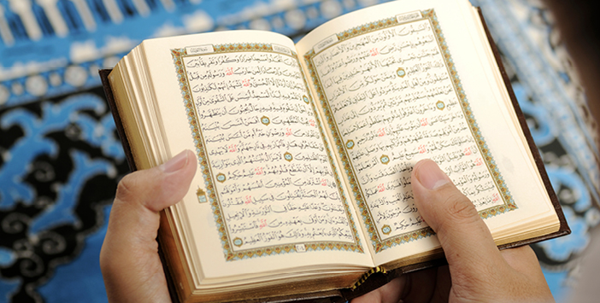
Meleklerin Özellikleri
«Allah’ın kendilerine buyurduğuna karşı gelmeyen ve kendilerine emredileni yerine getiren melekler vardır.»
Tahrîm suresi, 6. ayet.
Ayete göre meleklerin ne gibi özellikleri vardır?

Slide 11
Meleklerin Özellikleri
Melekler gözle görülmezler.
Melekler nurdan yaratılmışlardır.
Meleklerin yeme, içme, uyuma, dinlenme gibi ihtiyaçları yoktur.
Meleklerin erkeklik ve dişilik gibi cinsiyet özelliği yoktur.
Melekler farklı şekillere bürünebilme özelliği olan varlıklardır.
Melekler irade sahibi değildirler.
Sürekli olarak Allah’a (c.c.) itaat ve ibadet halindedirler.

Slide 12
Verilen ifadelerinde meleklerin özeliklerin bulalım
✔
Sürekli Allah’a ibadet ederler.
X
İbadet edenleri olduğu gibi etmeyenler de vardır.
X
✔
Bilinçli ve irade sahibi varlıklardır.
İrade ve bilinçleri yoktur.
X
Nurdan yaratılmışlardır.
Geleceği bilirler.
✔
Erkeklik ve dişilik gibi cinsiyet özelliği yoktur.
✔
Ateşten yaratılmışlardır
X
✔
Sürekli olarak Allah’a (c.c.) itaat ve ibadet halindedirler.

Slide 13
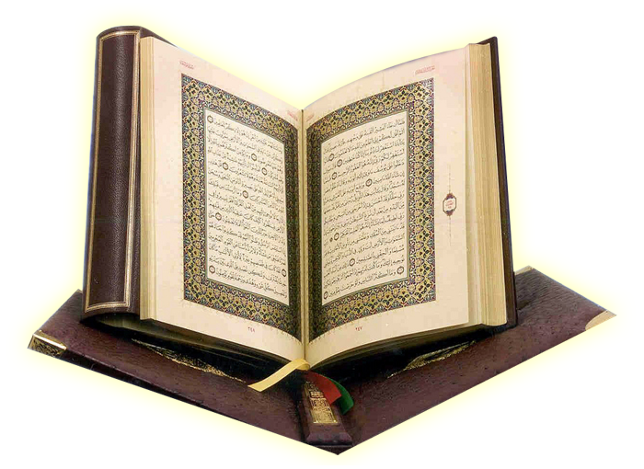
Kur’an-ı Kerim’den Cin Suresini bulalım.
Meleklerle birlikte cinlerin varlığı ve bazı özellikleri Kur’an-ı Kerim’de ve hadislerde açıklanır. Kur’an’daki surelerden birinin adı Cin suresidir.
http://kuran.diyanet.gov.tr/mushaf

Slide 14
Cinlerin Özellikleri
Cinler bilinçli ve irade sahibi varlıklardır.
Onların yaratılış amacı da tıpkı insanlar gibi Allah’a (c.c.) kulluk etmektir.
Cinlerin de inananları ve inkâr edenleri vardır.
Ateşten yaratılmışlardır.
Geleceği ve gaybı bilemezler.
Hz. Peygamberden Kur’an dinleyerek ona iman edenleri vardır.

Slide 15
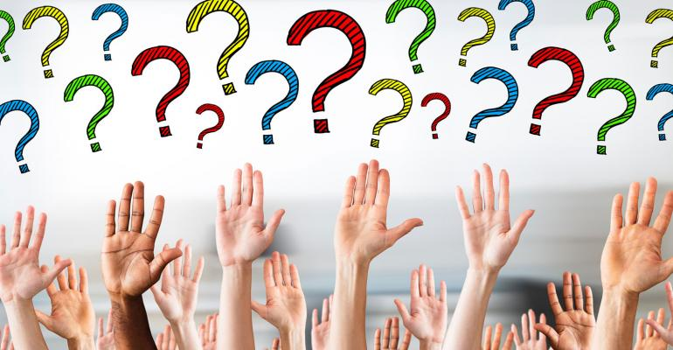
Verilen özelliklere göre meleklerle cinler arasından farklar nelerdir?

Slide 16
Melekler ve Cinler
Melekler
Cinler
Sürekli Allah’a ibadet ederler.
İbadet edenleri olduğu gibi etmeyenler de vardır.
Cinler bilinçli ve irade sahibi varlıklardır.
İradeleri ve bilinçleri yoktur.
Melekler nurdan yaratılmışlardır.
Ateşten yaratılmışlardır
Cinler bilinçli ve irade sahibi varlıklardır.
Ateşten yaratılmışlardır
Melekler nurdan yaratılmışlardır.
Sürekli Allah’a ibadet ederler.
İradeleri ve bilinçleri yoktur.
İbadet edenleri olduğu gibi etmeyenler de vardır.

Slide 17
Düşünelim ve bulalım
Meleklerin davranış ve düşüncelerimiz üzerinde ne gibi etkisi vardır?
Meleklere inanan insanın davranışları nasıl olmalı?

Slide 18
Devamını bulalım
Meleklere inanan bir Müslüman daima melekelerin yanında olduğunu düşünür ………

Slide 19
Devamını bulalım
Meleklere inanan bir Müslüman daima melekelerin yanında olduğunu düşünür ve yapacağı davranışları ona göre seçer. İnsan tek başına kaldığı zaman kötü şeyler düşünür, Ancak meleklerin onu gördüğünü düşündüğünde bu davranışı yapmaktan vazgeçer

Slide 20
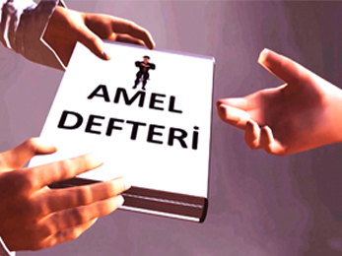
Yüce Allah’a ve meleklerine iman eden insanlar her an izlendiklerini bilirler ve yalnız olsalar bile günah işlememeye gayret ederler. İşledikleri hayırlı, güzel işlerin ve kötü davranışların melekler tarafından amel defterine kaydedildiğini bildiklerinden yaşantılarını güzelleştirmeye özen gösterirler. İçlerine doğan güzel duygu ve düşüncelerin melekler tarafından fısıldandığını hissederler.

Slide 21
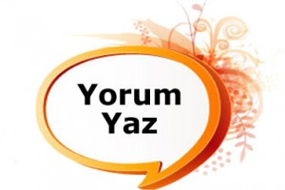
Bir hadis bir yorum
“Şeytan da melek de insanoğluna sokularak onun kalbine birtakım şeyler atarlar. Şeytanın işi kötülüğe çağırmak, sonu fena ve zararlı olan şeylere teşvik etmek ve hakkı yalanlamak, haktan uzaklaştırmaktır. Meleğin işi hayra, iyiliğe çağırmak ve kötülükten uzaklaştırmaktır.”
Hz. Muhammed (sav)
Hadise göre meleklerin insan davranışları üzerinde nasıl bir etkisi vardır?

Slide 22
Meleklere inanan insan
Boşlukları uygun bir şekilde tamamlayalım
Her an izlendiklerini bilirler ve yalnız olsalar bile günah ……………
İşledikleri hayırlı ve güzel işlerin melekler tarafından amel defterine kaydedildiğini bildiklerinden ………….
Allah’ın (c.c.) yarattığı varlıkların sadece ………………………….. olmadığını bilir.

Slide 23
Meleklere inanan insan
Her an izlendiklerini bilirler ve yalnız olsalar bile günah işlememeye gayret ederler.
İşledikleri hayırlı ve güzel işlerin melekler tarafından amel defterine kaydedildiğini bildiklerinden yaşantılarını güzelleştirmeye özen gösterirler.
Allah’ın (c.c.) yarattığı varlıkların sadece duyular alemindekilerle sınırlı olmadığını bilir.

Slide 24
Değerlendirme
1. TEST SORULARI
2. DOĞRU YANLIŞ

Slide 25
1. Meleklerle ilgili aşağıdakilerden hangisi yanlıştır?
X
A
İnsanların iyiliğini isterler.
X
B
Nurdan yaratılmış ve görünmez varlıklardır.
✔
C
İrade ve bilinç sahibi varlıklardır.
X
D
Sürekli Allah’a ibadet ve itaat ederler.

Slide 26
Meleklere inanmanın insan davranış ve düşünceleri üzerine bazı olumlu etkileri vardır.
2. Aşağıdakilerden hangisi bu etkilere örnek verilmez?
Yalnız olsa bile günah işlememeye gayret eder.
X
A
✔
B
Allah’ın (c.c.) yarattığı varlıkların sadece duyular alemiyle sınırlı olduğunu söyler.
X
C
Yaptığı her şeyin kayıt altına alındığının bilincinde olur.
X
D
Meleklerin kendisine yardımcı ve dost olduğu bilir.

Slide 27
3. Nurdan yaratılmış olan ve gözle görülmeyen varlıklara ne denir?
X
A
Kiramen Katibin
B
X
Şeytan
X
C
Cin
Melek
✔
D

Slide 28
«Halbuki yanı başınızda sizi her an takip eden melekler var. Onlar yaptığınız her şeyi bilen ve kayda geçiren çok değerli meleklerdir.»
İnfitar Suresi, 10-12 ayetleri
4. Ayette söz edilen meleklerin özel isimi aşağıdakilerden hangisidir?
X
A
Azrail
B
X
Cebrail
✔
D
Kiramen Katibin
X
C
Münker-Nekir

Slide 29
Cinlerle ilgili aşağıdaki bilgilerden hangisi yanlıştır?
ateşten yaratılmış görünmez varlıklardır.
X
A
✔
B
Geleceği bilirler.
X
C
Sürekli Allah’a ibadet eder, ve iyilik yaparlar.
X
D
İradeleri vardır. Seçim yapabilirler.

Slide 30
2. DOĞRU YANLIŞ
Doğru cevabı tıklayınız
✔
1. İmanın şartlarından biri de meleklere imandır.
 | D
 | Y
X
✔
 | D
 | Y
X
2. Cinler geleceği ve gaybı bilirler.
3. Kur’an-ı Kerim’de Cin Suresi vardır.
 | D
✔
X
 | Y
X
✔
 | D
4. Cinlerin irade ve bilinçleri olmadığı için iyi ve kötüyü
seçemezler.
 | Y
 | D
5. Melekler daima hayır/iyi işler yaparlar .
✔
X
 | Y
 | D
6. Melekler nurdan, cinler ateşten yaratılmışlardır.
✔
 | Y
X

